Slide 1

DETERMINAÇÃO DA COBERTURA DO SOLO POR ANÁLISE DE IMAGENS E REDES NEURAIS
https://doi.org/10.1590/S1415-43662002000200007
Gustavo Costa Pimenta, Horácio Sorio Paganini,
João Victor Marchiori da Silva & Marcelly Oliveira da Costa

Slide 2

RESUMO
Neste trabalho, desenvolveu-se um programa computacional para estimar a cobertura do solo, utilizando-se redes neurais (RN) treinadas por retropropagação do erro. Os dados para treinamento das RN foram obtidos de imagens digitais coloridas. Utilizou-se a razão entre a banda do verde e do vermelho para o pré-processamento das amostras de treinamento. Foram testadas cinco RN com arquiteturas 25-n₁-n₂-2. A arquitetura 25-20-10-2 foi a que apresentou melhor resultado sendo, portanto, utilizada no programa computacional classificador. O classificador apresentou índice de exatidão global de 82,10%, cujo resultado mostra que redes neurais podem ser utilizadas em programas computacionais para separar feições onde a diferença entre a intensidade do brilho não permite a aplicação da técnica da limiarização.

Slide 3
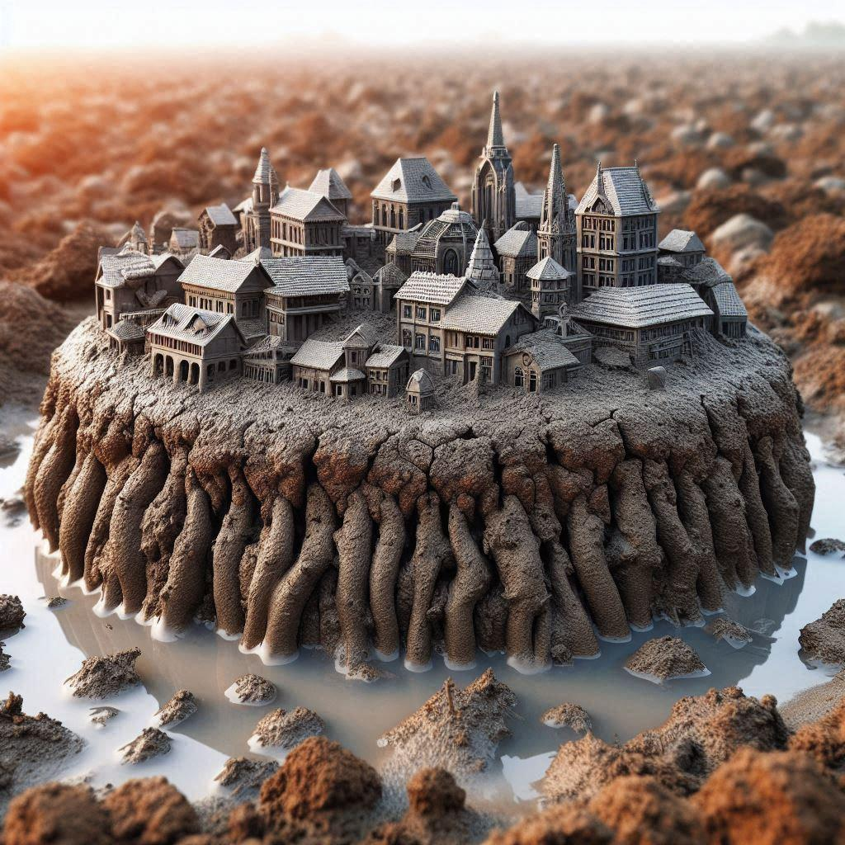
INTRODUÇÃO
A cobertura do solo é um importante fator no processo da erosão, visto que reduz a energia de impacto das gotas de chuva sobre o solo, a velocidade e o volume de escoamento superficial e, consequentemente, o desprendimento das partículas e a capacidade de transporte de solo. Ela é constituída pelo dossel da cultura e pelos resíduos vegetais, e sofre contínuas modificações a medida em que os resíduos se decompõem e a cultura se desenvolve. Desta forma, a quantificação deste parâmetro torna-se de grande importância para as pesquisas que estudam a infiltração e a erosão dos solos.

Slide 4
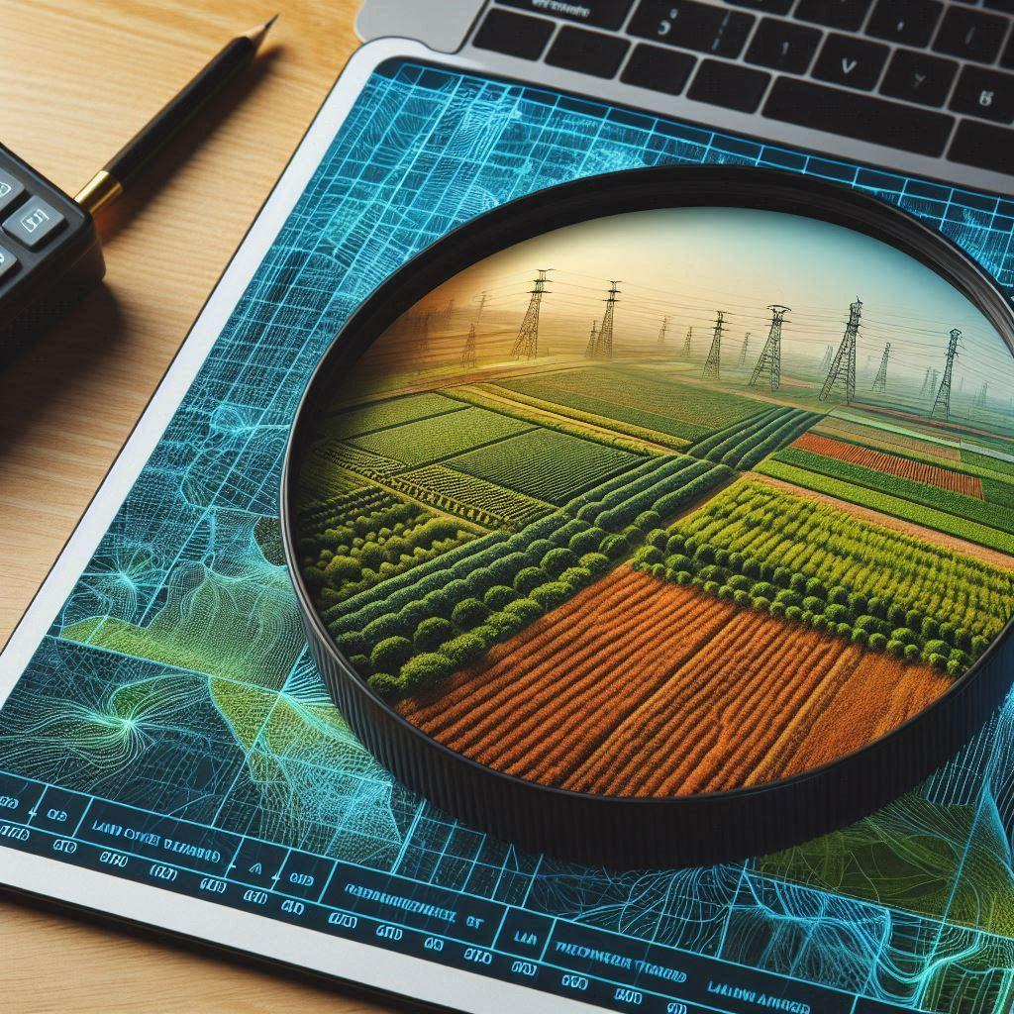
INTRODUÇÃO
A cobertura do solo foi determinada por Sloneker & Moldenhauer (1977) e Hartwig & Laflen (1978) utilizando métodos de inspeção visual no campo. Laflen et al. (1981) descreveram e compararam esses métodos (“meterstick” e “line-transect”) com o método do grid fotográfico, e concluíram que os três métodos estudados apresentaram resultados satisfatórios para a estimativa da cobertura do solo; contudo, deve-se observar que em cada um dos métodos mencionados, a determinação da cobertura do solo depende do julgamento do observador; além disso, esses métodos têm, como base, amostragens da cobertura do solo, as quais representam uma pequena porção da área estudada. Desta forma, um método menos subjetivo e que analise toda a superfície para determinar a cobertura do solo, seria mais vantajoso (Han & Hayes, 1990b).

Slide 5

INTRODUÇÃO
Na classificação com uso de redes neurais não é necessário fazer-se nenhuma consideração das funções de densidade de probabilidade; contudo, existe o problema de se definir a arquitetura da RN, visto que não há nenhuma teoria para se determinar, a priori do treinamento, a arquitetura que melhor resultado apresentaria na classificação, mas se tem verificado que, com uma RN com apenas uma camada escondida, pode não ser capaz de aprender o suficiente para resolver determinado problema de classificação, enquanto redes com grande número de neurônios podem tender à memorização de padrões específicos no treinamento. A melhor forma de se estruturar uma rede é começar com poucas camadas escondidas e com poucos neurônios em cada camada. A complexidade da rede deve ser gradualmente aumentada, até que o resultado desejado seja obtido.

Slide 6

INTRODUÇÃO
As RN podem requerer um tempo de processamento inferior aos métodos tradicionais de análise textural como, por exemplo, a matriz de co-ocorrência utilizada por Han & Hayes (1990a). Acrescenta-se ainda que as RN podem ser implementadas em processamento paralelo aumentando substancialmente, a velocidade da classificação e possibilitando aplicações em tempo real. Objetivou-se, com este trabalho, determinar a arquitetura de uma RN e desenvolver um programa computacional para se estimar a porcentagem de cobertura do solo, utilizando-se como dados de entrada na RN os valores numéricos pré-processados de imagens digitais coloridas.

Slide 7
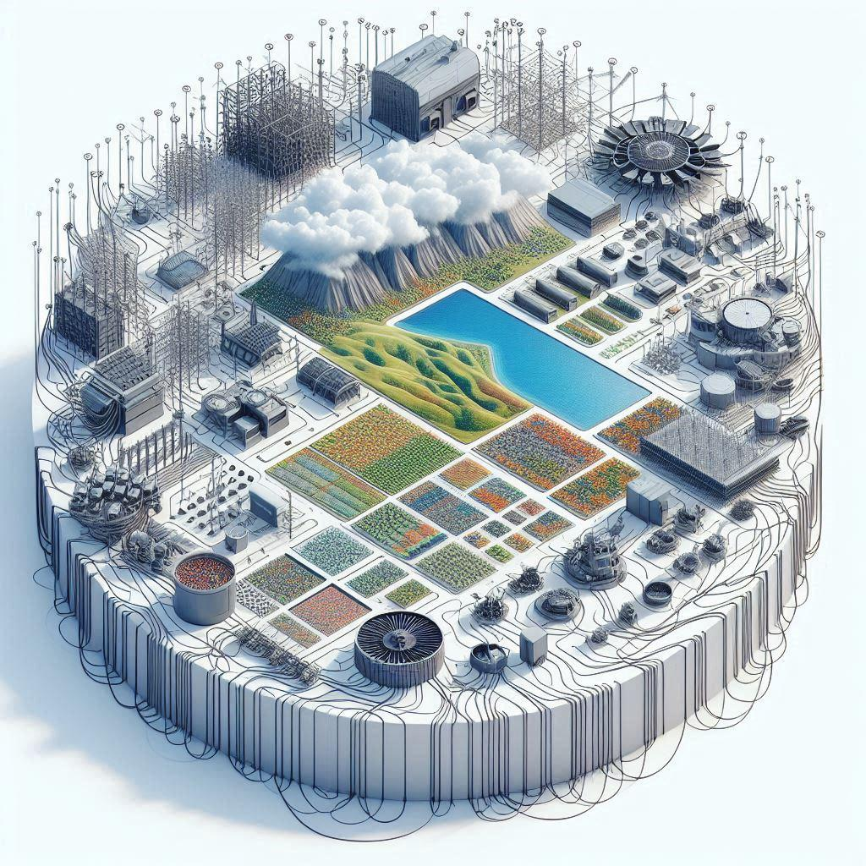
MATERIAL E MÉTODOS
As imagens foram obtidas com uma câmera digital colorida Sony Mavica, modelo MVC-FD73. Cada imagem apresentava 480H x 640V pixels, e foi adquirida de uma altura de aproximadamente 1,20 m do solo, apresentando um campo de visão no terreno de 0,93 x 1,19 m. Foram adquiridas 10 fotografias de uma área situada na localidade denominada Paraíso, no município de Viçosa, MG, mantida sob o sistema de plantio direto durante 3 anos consecutivos (1997-2000) com a cultura do milho (Zea mays L.) em rotação com a do feijão (Phaseolus vulgaris L.). O tipo de solo é um Terra Roxa Estruturada, apresentando 370 g kg⁻¹ de argila, 490 g kg⁻¹ de areia e 140 g kg⁻¹ de silte, com textura argilo-arenosa. As imagens foram adquiridas após a colheita mecanizada do milho.
Pré-processamento das amostras de treinamento
Arquitetura e treinamento das RN
Avaliação do treinamento das RN
Determinação da cobertura do solo
Validação do programa computacional

Slide 8
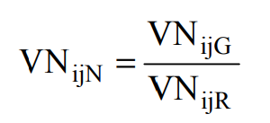
PRÉ-PROCESSAMENTO DAS AMOSTRAS DE TREINAMENTO
Pré-processamento das amostras de treinamento Para treinamento das RN foram retirados, da imagem, blocos de 5 x 5 pixels que representassem cada objeto a ser classificado. Retiraram-se 20 amostras de treinamento da palha, 10 amostras da vegetação verde e 10 amostras do solo descoberto, de uma única imagem. As amostras foram pré-processadas dividindo-se os valores numéricos da banda do verde pelos valores numéricos da banda do vermelho. Os valores numéricos das amostras pré-processadas foram obtidos por meio da Eq. 1.
em que:
VN_{ijN} - valores numéricos das amostras pré-processadas
VN_{ijG} - valores numéricos da banda do verde
VN_{ijR} - valores numéricos da banda do vermelho

Slide 9
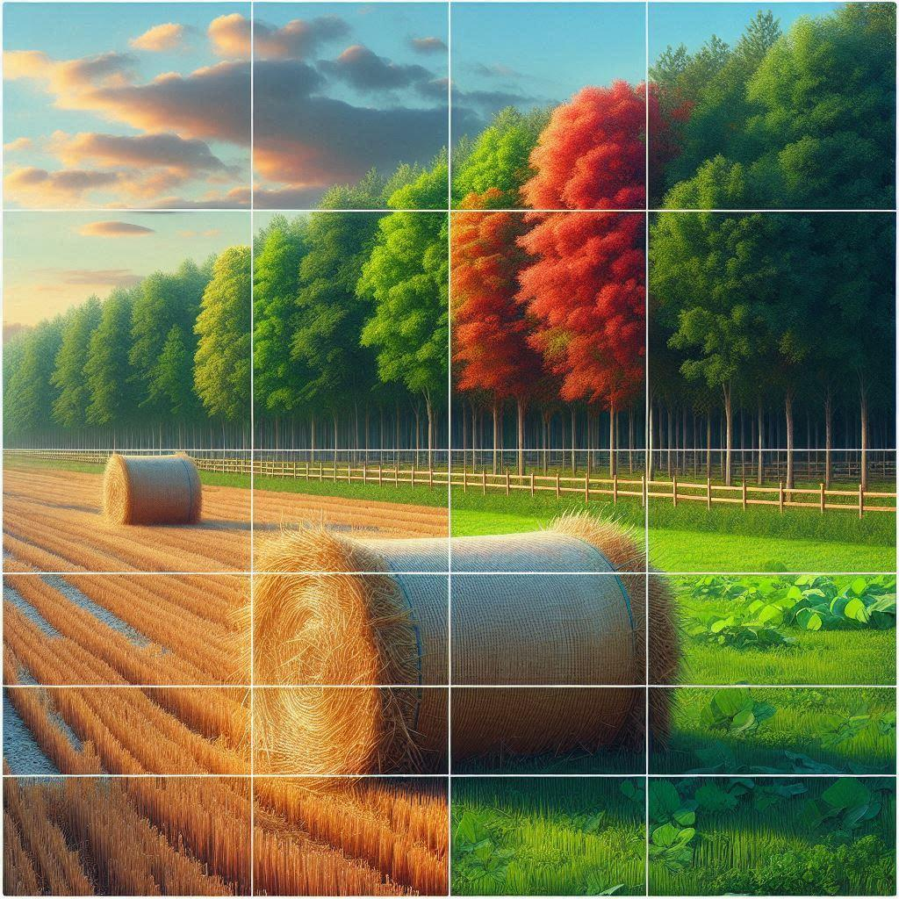
PRÉ-PROCESSAMENTO DAS AMOSTRAS DE TREINAMENTO
Adotou-se esse pré-processamento nas amostras devido o solo descoberto ter apresentado baixa reflectância na banda do verde e alta reflectância na banda do vermelho, vegetação verde com alta reflectância na banda do verde e baixa na banda do vermelho, enquanto a palha apresentou reflectâncias muito próximas nessas duas bandas; assim, após o pré-processamento as amostras de solo descoberto apresentaram valores entre 0,80 e 0,92, as de vegetação verde valores entre 1,07 e 2,91 e as amostras de palha valores entre 0,76 e 1,06. Utilizando-se uma relação entre duas bandas, elimina-se a variação do valor numérico do pixel, devido à variação da iluminação natural durante o dia.

Slide 10
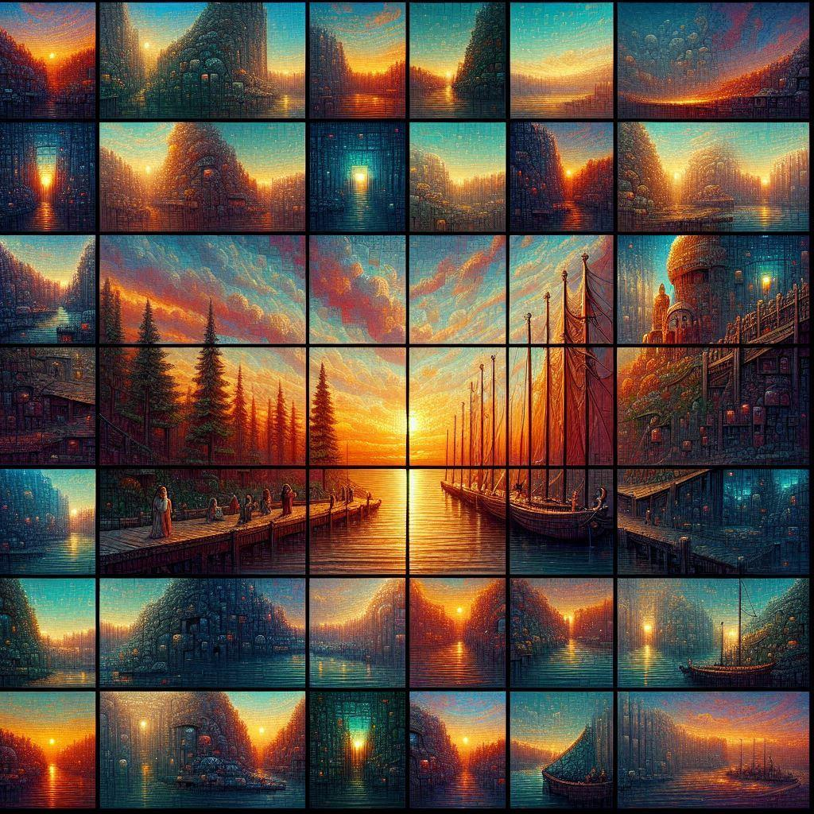
ARQUITETURA E TREINAMENTO DAS RN
Após pré-processadas, cada amostra foi convertida de uma matriz 5x5 pixels para um vetor coluna de 25 linhas, sendo que cada vetor constituiu uma das colunas da matriz, 25x40, para treinamento das RN. As colunas de 1 a 20 dessa matriz foram constituídas pelos vetores das amostras de palha, as de 21 a 30 pelos vetores das amostras de vegetação verde e as últimas 10 colunas pelos vetores das amostras de solo descoberto. Desta forma, as 30 primeiras colunas constituíram-se dos vetores de entrada para classificação da cobertura vegetal e as 10 últimas colunas pelos vetores, para classificação do solo descoberto.

Slide 11
ARQUITETURA E TREINAMENTO DAS RN
Testaram-se cinco redes neurais de arquitetura 25-n₁-n₂-2, isto é, 25 elementos no vetor da camada de entrada, n₁ e n₂ número de neurônios nas camadas escondidas e dois elementos no vetor da camada de saída e se utilizou a função de transferência tangente hiperbólica sigmóide, em ambas as camadas escondidas e a função de transferência logística sigmóide na camada de saída. Desta maneira, espera-se que, na saída da RN, seja emitido um valor (1,0) para um bloco que represente a cobertura do solo e um valor (0,1) para blocos que representem o solo descoberto. As redes foram treinadas utilizando-se a técnica do gradiente descendente em lote pela retropropagação do erro. Nessa técnica, a rede utiliza uma procura para a solução ótima dos parâmetros livres na direção mais acentuada do gradiente negativo da curva do erro, sendo que os parâmetros livres são atualizados após o processamento de todos os dados de treinamento. O algoritmo da retropropagação do erro minimiza o erro quadrático médio (EQM) entre a resposta obtida de uma RN e a resposta desejada. A Tabela 1 apresenta a arquitetura das cinco RN testadas.

Slide 12
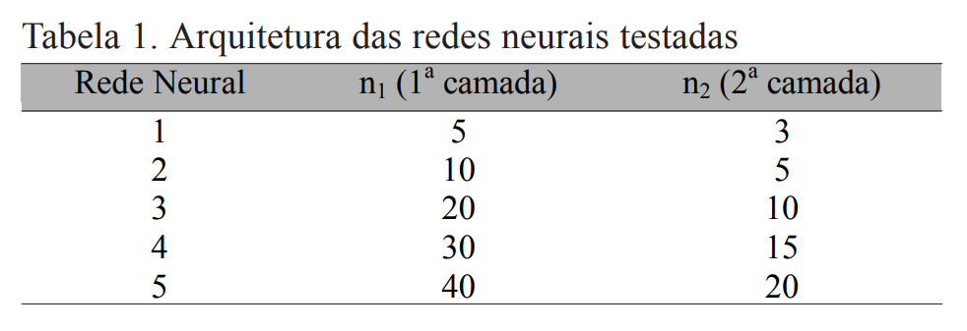
ARQUITETURA E TREINAMENTO DAS RN
Cada uma das arquiteturas apresentadas na Tabela 1 foi treinada com 10.000 épocas e 10 inicializações aleatórias dos parâmetros livres e, para cada arquitetura testada, selecionou-se a rede que apresentou o menor erro quadrático médio entre as 10 inicializações.

Slide 13
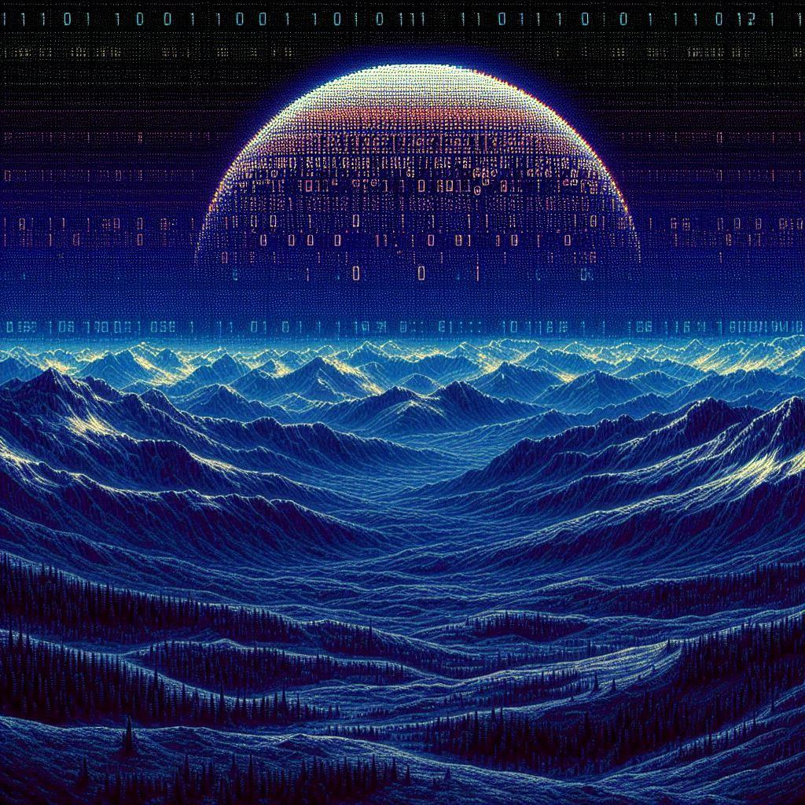
DETERMINAÇÃO DA COBERTURA DO SOLO
Desenvolveu-se um programa computacional para realizar a mensuração da cobertura do solo, nas imagens com a utilização da RN selecionada anteriormente. A imagem foi escaneada horizontalmente em blocos de 5x5 pixels; cada bloco, após o pré-processamento, era apresentado à RN, que o classificava como região com cobertura vegetal ou solo. No final, obteve-se uma imagem binária com valor 1 para os pixels classificados como solo descoberto e valor zero para os pixels classificados como cobertura do solo.

Slide 14

VALIDAÇÃO DO PROGRAMA COMPUTACIONAL
O programa foi validado pelo método da exatidão global da classificação proposto por Campbell (1987) que consiste no uso de uma matriz de erros ou tabela de contingência. Esse método, além de identificar o erro global da classificação para cada classe identifica, ainda, o erro entre classes. Essa matriz permite a identificação para cada classe dos erros de omissão e de comissão. Selecionaram-se, inteiramente ao acaso, 100 pixels de referência em cada uma das 10 imagens originais, que foram comparados com a classificação do programa nas imagens binárias; a partir dessas informações, criou-se a matriz de erros ou de contingência, que tomou a forma de uma matriz m x m, em que m é o número de classes analisadas. As linhas dessa matriz apresentavam a informação da imagem original e as colunas a informação sobre a imagem classificada. A partir dessa matriz, calcularam-se os erros de omissão, de comissão e o índice de exatidão global.

Slide 15
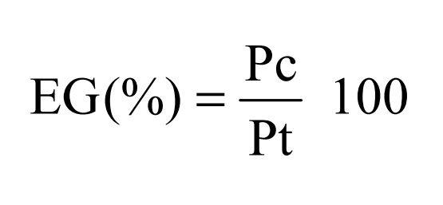
VALIDAÇÃO DO PROGRAMA COMPUTACIONAL
Os erros de omissão são definidos como os pixels omitidos de sua correta classe e assinalados em outra classe; os erros de comissão são os pixels erroneamente incluídos em uma classe, quando deveriam pertencer a outra classe; já o índice de exatidão global é o número de pixels corretamente classificado e dividido pelo número total de pixels de referência na imagem original, dado pela Eq. 2.
em que:
EG- índice de exatidão global
Pc - número de pixels corretamente classificado (diagonal da matriz de erros)
Pt - número total de pixels de referência na imagem original

Slide 16
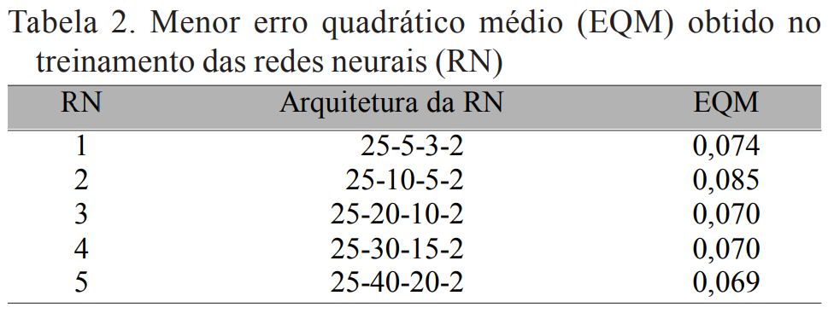
ARQUITETURA E TREINAMENTO DAS RN
A Tabela 2 apresenta o menor erro quadrático médio obtido no treinamento para cada uma das arquiteturas testadas.

Slide 17
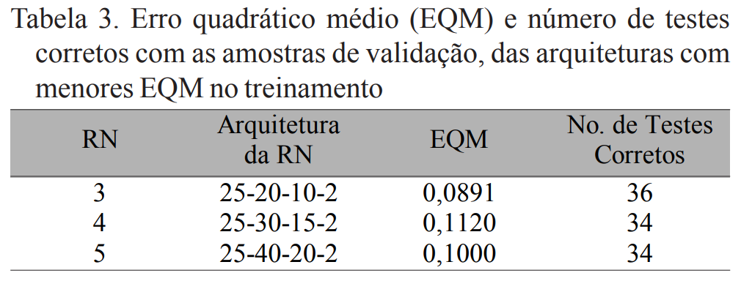
ARQUITETURA E TREINAMENTO DAS RN
Verifica-se, na Tabela 3, que a arquitetura (25-20-10-2) foi a que apresentou o menor erro quadrático médio e o maior número de testes corretos. Com base nesses resultados, selecionou-se esta arquitetura para fazer parte do programa computacional classificador.

Slide 18
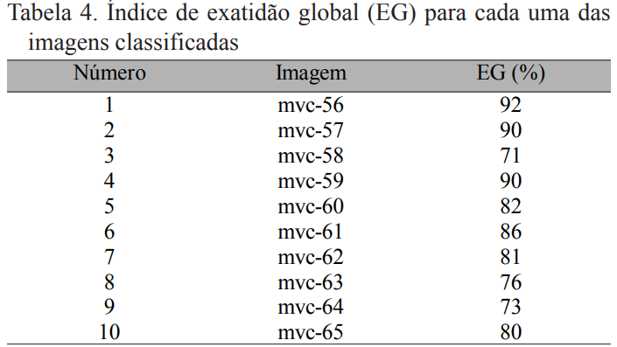
VALIDAÇÃO DO CLASSIFICADOR
A Tabela 4 apresenta o índice de exatidão global, calculado por meio da Eq. 2, para cada uma das imagens classificadas pelo programa computacional.

Slide 19
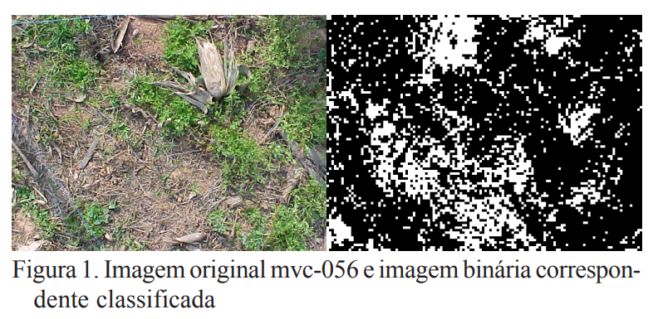
VALIDAÇÃO DO CLASSIFICADOR
A Figura 1 ilustra a imagem original mvc-056 e a imagem binária correspondente classificada pelo programa computacional.

Slide 20
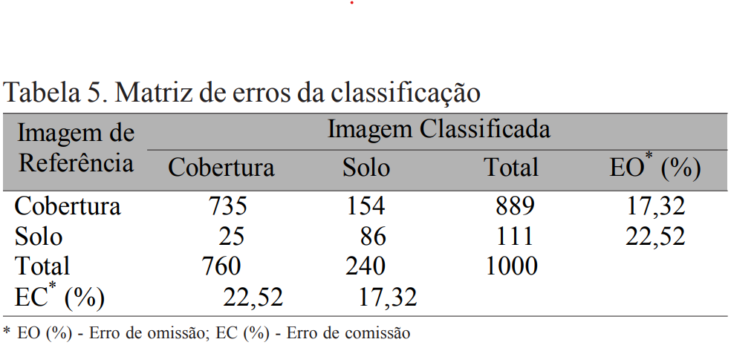
VALIDAÇÃO DO CLASSIFICADOR
A Tabela 5 apresenta a matriz de erros da classificação realizada pela rede neural (25-20-10-2) para as 10 imagens originais.

